Slide 1
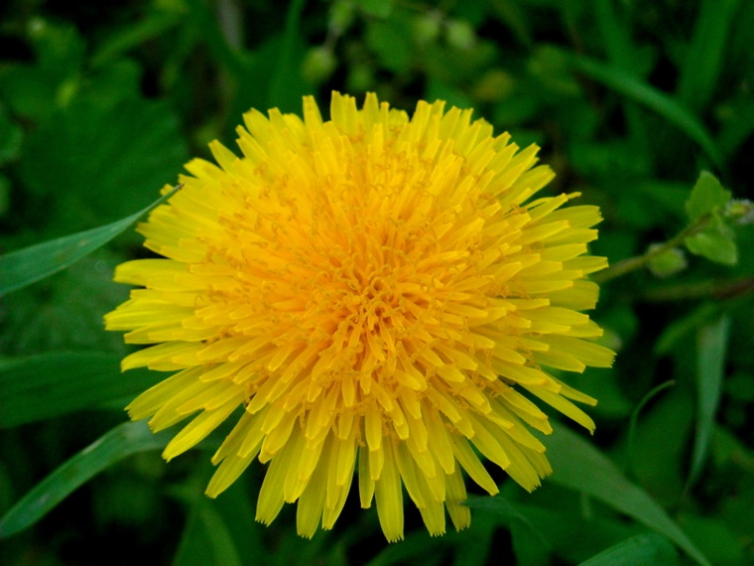
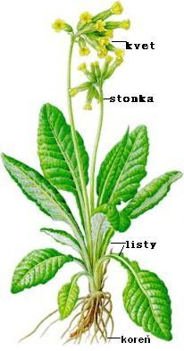
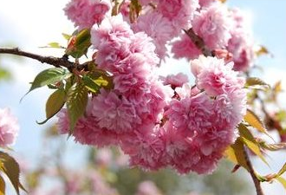
STAVBA TELA KVITNÚCICH RASTLÍN

Slide 2

TELO kvitnúcich rastlín sa skladá z týchto častí:
+ plod

Slide 3
vašou úlohou je:
  1.podľa prezentácie spracovať poznámky
  2.vypracovať praktickú úlohu, ktorej znenie je v priloženom dokumente v MS Word

Slide 4
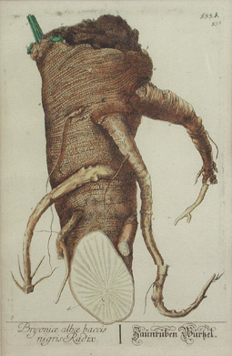
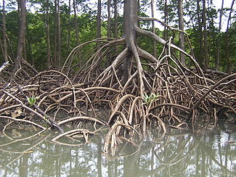
KOREŇ
- podzemný orgán rastlín

Slide 5
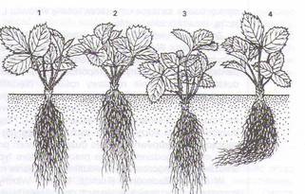
FUNKCIE:
1. mechanická - upevňuje rastlinu v pôde.

Slide 6
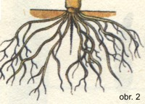

2. vyživovacia
- prijíma vodu a v nej rozpustené minerálne látky.

Slide 7
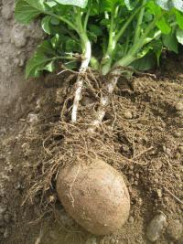
3. zásobná
- Uchováva zásobné látky - živiny
koreňové hľúzy
-má ich napr. Ľuľok zemiakový (=zemiak)

Slide 8
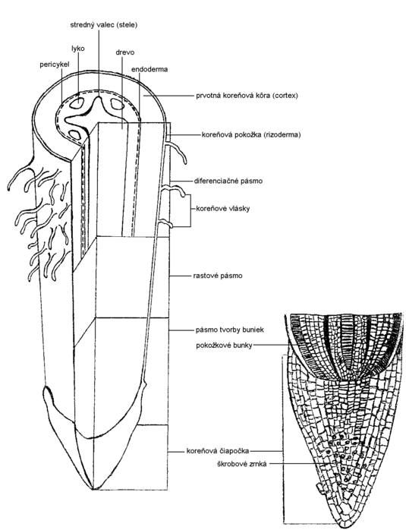
4. Vodivá - obsahuje cievne zväzky (niečo ako u nás - u ľudí cievy), nimi prenáša
vodu a v nej rozpustené živiny do ďalších častí tela (napr. do stonky, listov ...))

Slide 9
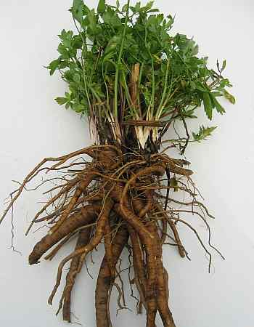
Koreňová sústava:
- súbor všetkých koreňov jednej rastliny
Typy koreňových sústav:
1. ALORÍZIA
2. HOMORÍZIA

Slide 10
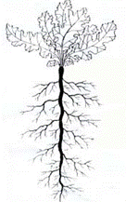
ALORÍZIA
má vytvorený hlavný koreň a z neho vyrastajú bočné korene

Slide 11
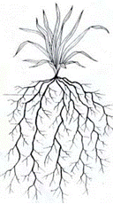
2. HOMORÍZIA
hlavný koreň zaniká, jeho funkciu preberá zväzok bočných koreňov

Slide 12
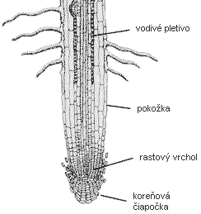
Stavba koreňa:
Prosím nakresliť
koreňové vlásky
dužina
cievne zväzky

Slide 13

Tvary koreňov
1. niťovitý

Slide 14

2. vretenovitý

Slide 15

3. valcovitý

Slide 16
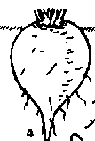
4. repovitý

Slide 17
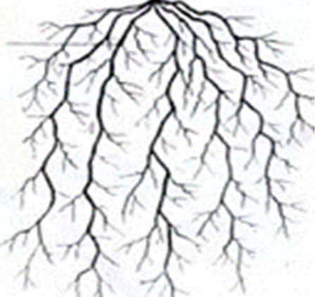
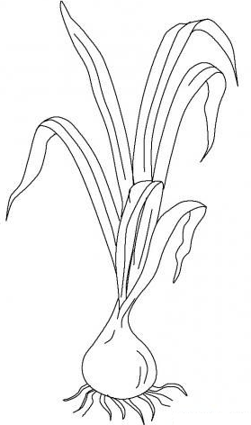
5. zväzkovitý

Slide 19
-pri prechádzke v okolí svojho domu, alebo v lese nájdi 5 rôznych rastlín (pokús sa ich vytiahnúť zo zeme spolu s koreňom)
-ak vo svojom okolí nenájdeš rastlinky, ktoré ťa zaujmú, skús pozrieť doma v komore, či náhodou nezbadáš koreňovú časť rastliny, ktorú bežne konzumujeme
-ak budeš mať 5 rastlín / koreňov (odfotografuj ich do svojho mobilu) a pokús sa doma zistiť, aký tvar koreňa má daná rastlina. (pomôže ti prezentácia, v ktorej nájdeš, aké typy koreňov poznáme ☺)
-tvojou úlohou bude priložiť do MS Word obrázok koreňov a k ním napísať, aký tvar mamjú (pomáhaj si prezentáciou a internetom) ☺

